Slide 1
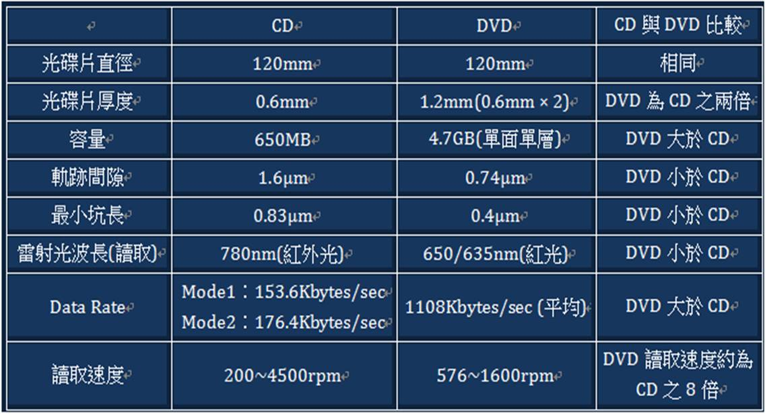
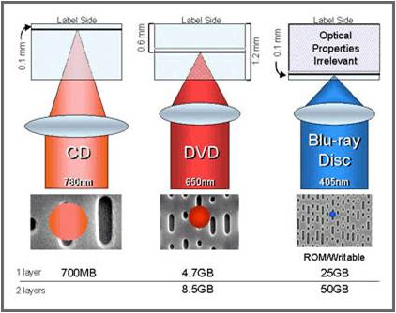
絢麗的光學
進階學習
CD與DVD差異：
CD和DVD都可以拿來做為光柵製作簡易光譜儀，而他們照出來的光譜會因為他們的凹槽間距大小不同造成狹縫間距d不同進而影響各波長光分光後零階繞射光(光源)到一階繞射光的距離y不同。
112 級 洪至庚

Slide 2
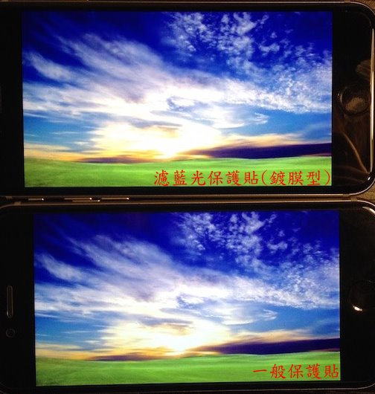
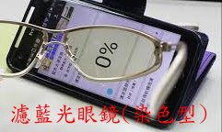
3C產品藍光：
一般而言，大家普遍認為3C產品傷眼是因為螢幕發出的藍光會危害眼睛，事實上藍光並沒有比其他可見光更影響眼睛，亮度太暗反而會加深近視，要保護眼睛最重要還是在使用3C產品時有適度休息；臺北市立聯合醫院眼科陳少鈞醫師表示，一般人認為藍光易造成黃斑部病變是錯的，老年型黃斑部病變的主要肇因其實是在環境中的紫外線；長期使用手機或電腦螢幕的人若眨眼次數不夠多，便會使淚液無法均勻分布在眼球表面，進而成眼部健康問題。
112 級 洪至庚
新光醫院眼科主治醫師林友祺也表示市面上的濾藍光眼鏡或貼膜的分為染色型和鍍膜型，前者濾
藍光效果約35%~60%，但會造成極大的色差，且會使視線變暗，眼睛反而會更吃力；而鍍膜型濾藍光
效果只有20%，效果有限。因此最有效的方式是在使用3C產品30~60分鐘後稍微讓眼睛休息10~15分鐘。

Slide 3
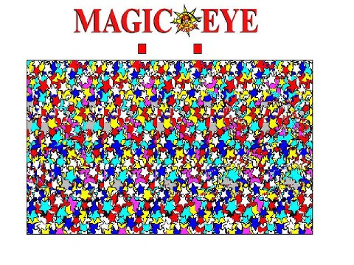
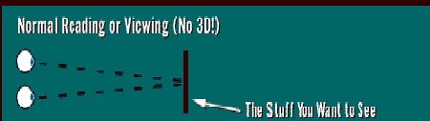
魔眼圖：
魔眼3D也是利用「像差」所產生的立體感，但是跟一般3D產品不相同的是，這次的像差是我們自己用眼睛的肌肉去放大、調整出來的；平常我們在閱讀時，眼睛會把焦距放在紙面上，如圖：
但是在看魔眼3D圖時，我們必須把焦距放在紙面的前方或後方，如此一來就可以把像差放大，看到隱藏在圖中影像。
112 級 黃湘晴

Slide 4

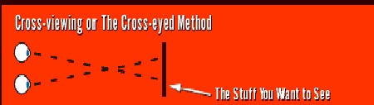
看圖片的方法：
（1）焦距在紙面的後方(使眼睛肌肉舒緩的方法)
1.首先把圖放在鼻子的前方接近你的臉
2.試著使目光保留在剛剛的狀況下，並把圖片慢慢遠離你的臉就會有圖形浮現了！(隨著圖片的遠離，圖形的深淺會更明顯) （2）焦距在紙面的前方(會使眼睛肌肉更疲勞的方法)
1.拿著圖片，不用太靠近你的臉
2.試著把兩隻眼睛往中間(鼻子)靠近(鬥雞眼)圖形就會浮現
112 級 黃湘晴

Slide 5
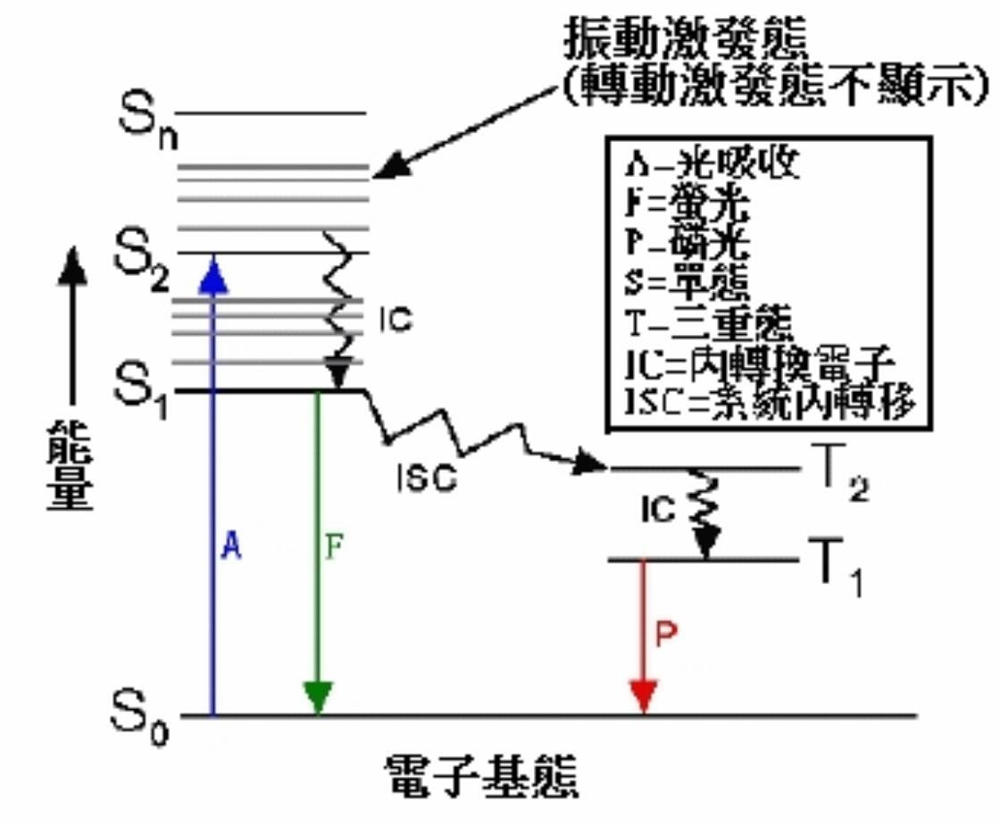

磷光與螢光的差異：
螢光是經由物質照射某些波長的光(例如紫外線或是X射線)吸收能量後，再消耗部分能量釋放出另一波長的光(通常為可見光)，這就是我們所看到的螢光。表示螢光可以用公式$S_{0}+{hv}_{EX} {→ S}_{2}→ S_{1} →S_{0}+{hv}_{EF}$呈現，電子吸收能量後從基態$S_{0}$躍遷至激發態${ S}_{2}$，再從激發態${ S}_{2}$經由各種不同的途徑回到基態$S_{0}$。
磷光雖然和螢光皆為光致冷發光(指物體在發光過程中不產生大量的熱量，溫度沒有明顯的升高，一般保持在常溫)，但是發光過程並不相同，當入射光停止時，螢光立即無光，而磷光的發光現象會持續存在並且漸漸變暗，這是因為停止入射光後，物質中有特別的自旋體三重態，使得一定數量的電子處在亞穩態$T_{1}$上並緩慢發光直到所有的電子回至基態。所以一般分辨螢光或磷光的方法，就是持續發光時間短於${10}^{−8}$秒的稱為螢光，長於${10}^{−8}$秒的稱為磷光。
113 級 沈佳諠

Slide 6


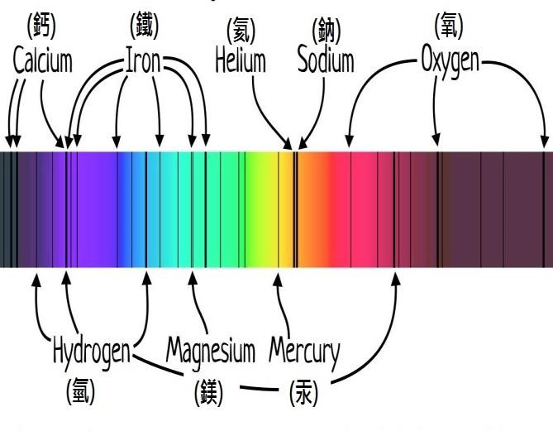
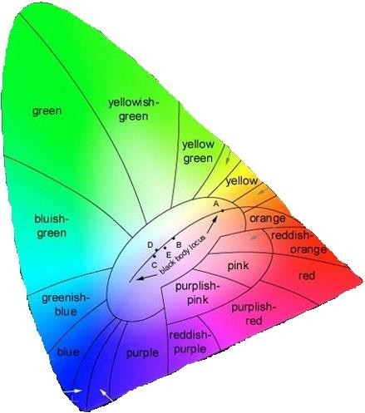
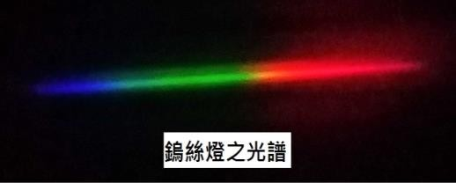
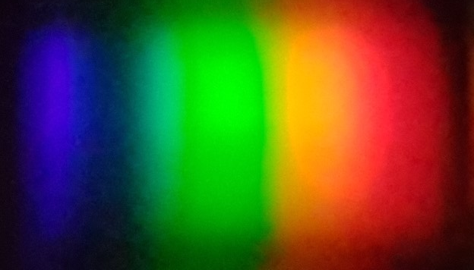
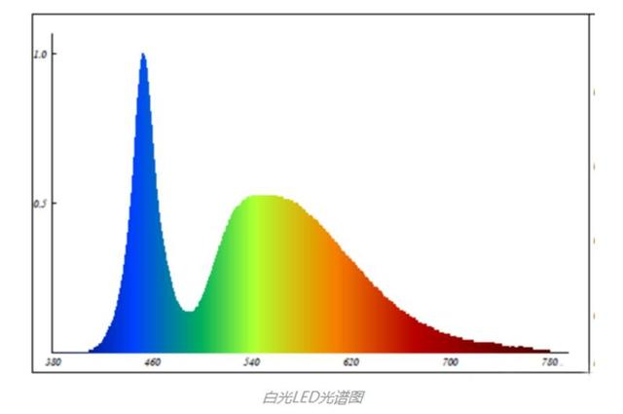
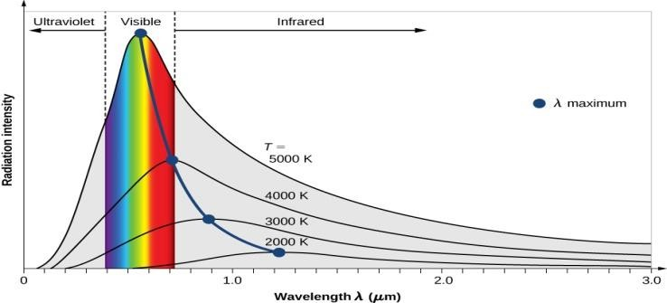
國立中山大學 物理系
生活物理演示 服務市民
絢麗的光學
行動演示-1：太陽光光譜&暗線 高中生準備事項： 觀察太陽光光譜&暗線 | 行動演示-2：顯示器不同顏色之光譜 高中生準備事項：手機 利用光譜儀觀察不同螢幕顏色所產生 之光譜
行動演示-3：白熾燈泡光譜 高中生準備事項：白熾燈泡組 利用光譜儀觀察白熾燈泡之光譜 | 行動演示-4：LED 之光譜&藍光 高中生準備事項：手機手電筒 利用光譜儀觀察手機 LED 燈光之光譜

Slide 7
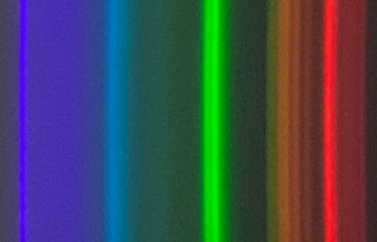
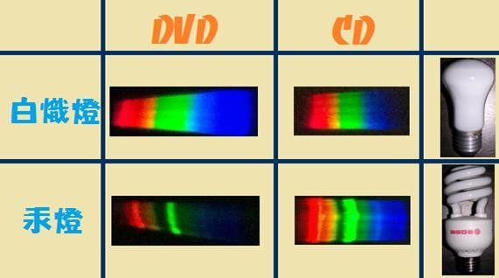
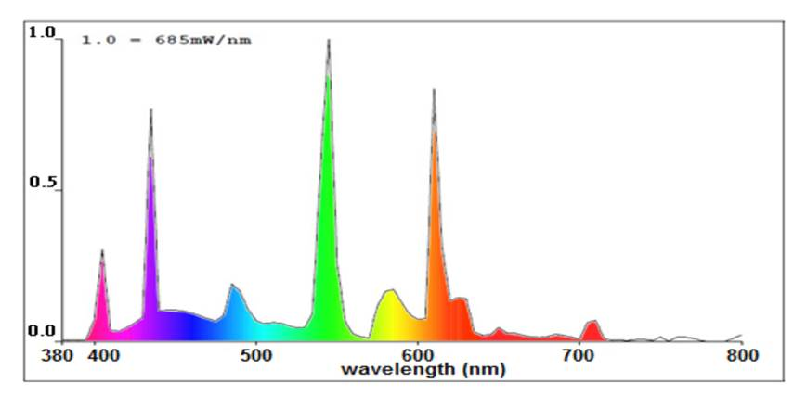
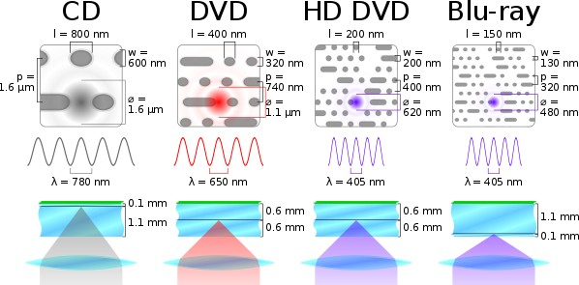
國立中山大學 物理系
生活物理演示 服務市民
絢麗的光學
帳篷演示-1：日光燈管之光譜 高中生準備事項： 利用光譜儀觀察一般日光燈管之光譜 | 帳篷演示-2： CD v.s. DVD 之光譜 高中生準備事項：蛋糕盒 比較 CD&DVD 之光譜差異
光碟片構造圖

